Slide 1
第4章 倍增求LCA

Slide 2
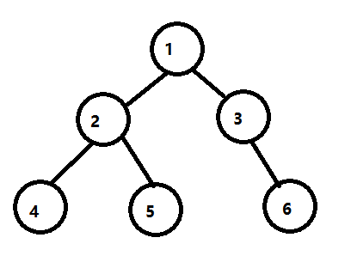
一、定义
LCA指的是最近公共祖先。
举个例子：LCA(4,5)=2,LCA(5,6)=1,LCA(2,3)=1：

Slide 3
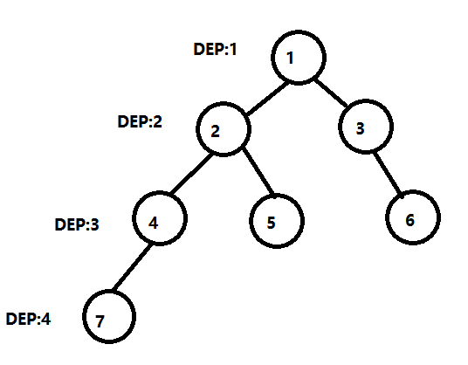
二、如何求LCA？
我们考虑暴力要怎么实现找两点的LCA。
举个例子：如下图，7、5的LCA是2。

Slide 4
三、如何优化这个方法？
我们考虑一下这个方法慢在哪里？当然是对于每个点，一次往上跳一步，导致了效率慢。那么如何优化呢？只要一次向上跳多步，效率自然就高了，我们引入了倍增。

Slide 5
树上倍增法
设f[x,k]表示x的2^k辈祖先,即从x向根节点走2^k步到达的节点。特别地,若该节点不存在,则令f[x,k]=0。f[x,0]就是x的父节点。可以得出f[x][k]=f[f[x][k-1]][k-1]。
我们可以对树进行遍历,由此得到f[x,0]，再计算f数组所有值。
以上部分是预处理,时间复杂度为O(nlogn)。之后可以多次对不同的x,y计算LCA,每次询问的时间复杂度为O(logn)。

Slide 6
基于f数组计算LCA(x,y)分为以下几步:
1.设dep[x]表示x的深度。不妨设dep[x]≥dep[y](否则可交换x,y)。
2.用二进制拆分思想,把x向上调整到与y同一深度。具体来说,就是依次尝试从x向上走k= 2^{logn},…,2¹,2⁰步,若到达的节点比y深,则令x=f[x,k]。
3.若此时x=y,说明已经找到了LCA,LCA就等于y。
4.若此时x≠y，依次尝试把x,y同时向上走
k= 2^{logn},…,2¹,2⁰步,若f[x,k]≠f[y,k](即仍未相会),则令x=f[x,k],y=f[y,k]。
5.此时x,y必定只差一步就相会了,它们的父节点f[x,0]就是LCA。

Slide 7
【代码实现】 预处理
void Deal_first(int u,int father)
{
Dep[u]=Dep[father]+1;
for(int i=0;i<=19;i++)
f[u][i+1]=f[f[u][i]][i];
for(int e=first[u];e;e=next[e])
{
int v=go[e];
if(v==father) continue;
f[v][0]=u; //v向上跳2^0=1就是u
Deal_first(v,u);
}
}

Slide 8
【代码实现】 查询x,y的LCA
int LCA(int x,int y)
{
if(Dep[x]<Dep[y]) swap(x,y); //让x深度较大
//我们用暴力的思想：先将x,y跳到一个深度，然后一起往上跳
for(int i=20;i>=0;i--) //一定要倒着for
{
if(Dep[f[x][i]]>=Dep[y]) x=f[x][i]; //先跳到同一层
if(x==y) return x;
}

Slide 9
for(int i=20;i>=0;i--) //此时x,y已跳到同一层
{
if(f[x][i]!=f[y][i]) //如果f[x][i]和f[y][i]不同才跳
{
x=f[x][i];
y=f[y][i];
}
}
return f[x][0]; //x,y是深度最浅且不同的点，即lca的子结点
}

Slide 10
四、例题
【例题1】暗的连锁(Poj3417)
【问题描述】
Dark是一张无向图，图中有N个节点和两类边，一类边被称为主要边，而另一类被称为附加边。Dark有 N–1条主要边，并且 Dark 的任意两个节点之间都存在一条只由主要边构成的路径。另外，Dark 还有M 条附加边。

Slide 11
你的任务是把 Dark 斩为不连通的两部分。只能先切断一条主要边，再切断一条附加边。一共有多少种方案可以击败 Dark。注意，就算你第一步切断主要边之后就已经把 Dark 斩为两截，你也需要切断一条附加边才算击败了 Dark。
对于 100% 的数据，N≤100 000，M≤200 000。数据保证答案不超过 2³¹-1。

Slide 12
【算法分析】
根据题意,“主要边”构成一棵树,“附加边”则是“非树边”。把一条附加边(x,y)添加到主要边构成的树中,会与树上x,y之间的路径一起形成一个环。如果第一步选择切断x,y之间主要边构成路径上的某条边,那么第二步就必须切断附加边(x,y),才能令Dark被斩为不连通的两部分。

Slide 13
因此,我们称每条附加边(x,y)都把树上x,y之间的路径上的每条边“覆盖了一次”。我们只需统计出每条“主要边”被覆盖了多少次。
若第一步把被覆盖0次的主要边切断,则第二步可任意切断一条附加边。若第一步把被覆盖1次的主要边切断,则第二步方法唯一。若第一步把被覆盖2次及2次以上的主要边切断,则第二步无论如何操作都不能击败Dark。这样我们就得到了击败Dark的方案数。

Slide 14
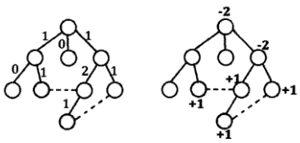
综上所述,下面我们要解决的问题模型是:给定一张无向图和一棵生成树,求每条“树边”被“非树边”覆盖了多少次。下图左侧的例子中标记了覆盖次数,虚线为“非树边”。

Slide 15
解决此问题有一个经典做法,我们称之为“树上差分算法”。树上差分算法与差分序列的思想类似。
对应在树上,我们给每个节点一个初始为0的权值,然后对每条非树边(x,y),令节点x的权值加1,节点y的权值加1,节点LCA(x,y)的权值减2,如上图右侧的例子所示。
最后对这棵生成树进行一次深度优先遍历,求出F[x]表示以x为根的子树中各节点的权值之和。F[x]就是x与它的父节点之间的“树边”被覆盖的次数。
时间复杂度O(N+M)。

